Slide 1
Кольори і Анімація

Slide 2
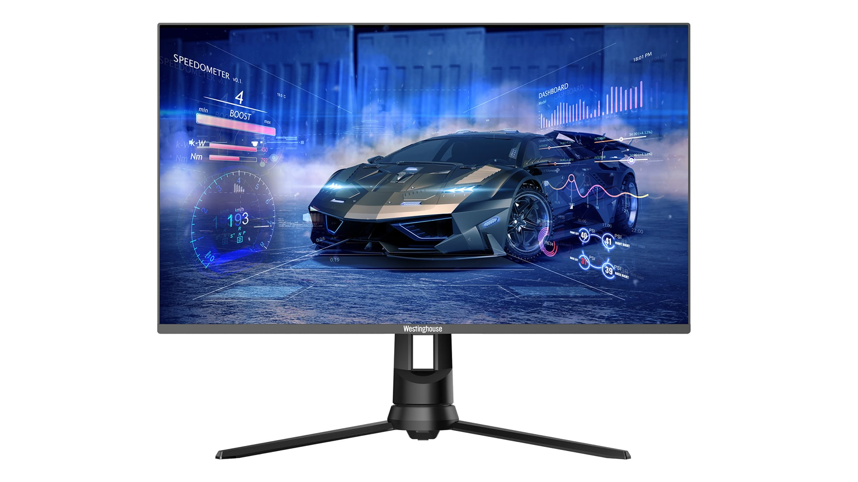
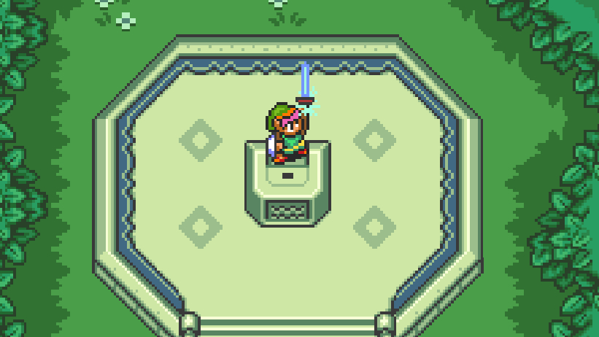

Пікселі
Монітор складається з ґрід малих квадратів які називаються Пікселі/Pixels
Кожен піксель може освітлювати тільки один колір
Є мільйони малі пікселі в моніторі, які з далека формують чіткі форми
Буфер кадри/frame buffer це буфер де кольори наших віконних пікселів є збережені
Notes:
Lets start on the first topic that we have which is colors.
Давай почнемо з першої теми, кольори.
This is hte most basic thing we can do, which is to display colors on our monitor.
Це є найпростіша річ що ми можемо зробити, який є виявляти кольори на моніторі
So how does the monitor actually work?
То як же моніотр працює?
Well the monitor is made up of a grid of tiny tiny squares, where each pixel is like a individual beam of light you can think of it.
Ну, монітор складається з ґрід малих пікселів, де кожен піксель є індивідуальний промінь світла
If were drawing for example a circle, we can only draw onto these pixels, and theyre kind of a square version, but because theyre so small, everything looks like a smooth surface to us.
Коли наприклад малюємо коло, ми тільки можемо це коло малювати на пікселів, і вони створять квадратову версію кола, але оскільки вони такі малі, все виглядає яко гладке поверхня
The actual pixels themselves, if you zoom in, you can see what they look like
Піксели самі, як що приближувати, можна побачити як вони вихлядають
So you have a red color, a green color, and a blue color and that makes up one box which is a single pixel
Тобто маєш червоний колір, зелений колір, і синьий колір, і це разом творить одного квадрата який є піксель
Each pixel emits some amount of red, some amount of green, and some amount of blue of it
Кожен піксель випромінює деяку кількість червоного, деяку кількість зеленого, і деяку кількість синього
And as those lights mix and come into your eye, they end up making other colors so you can get stuff like brown, stuff like pink, stuff like yellow by mixing these 3 colors together in different intensities
Коли ці світла змішуються і потрапляють в ваше око, вони в кінцевому підсумку створюють інші кольори, тобто можеш мати брондзовий, рожевий, жовтий колір шляхом мішання тих трьох кольорів разом в різних інтеснивностях
On a typical monitor lets say its 1080p, you have about 2 million pixels, and if you get to 4K, you have about 16 million pixels
Типовий монітор скажемо 1080п, ти маєш 2 мільонів пікселів, а як що маєш 4К, то маєш 16 мільонів пікселів
So you ahve a lot of htem that are being emitted and thats what gives detail to the things that we look at on our monitor
Тобто ти маєш дуже багато їх які випромінюють і це є що дає деталь до тих речей що ми бачимо на моніторі

Slide 3
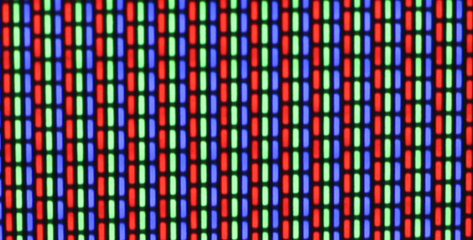
Кольори Пікселів
Кожен піксель складається з червоного, зеленого, і синього світла які змішаються щоби створити один колір
Ці три кольори називаються основні кольори
Всі інші кольори які піксель може зображити називаються мішані кольори
Один піксель
Notes:
Lets start on the first topic that we have which is colors.
Давай почнемо з першої теми, кольори.
This is hte most basic thing we can do, which is to display colors on our monitor.
Це є найпростіша річ що ми можемо зробити, який є виявляти кольори на моніторі
So how does the monitor actually work?
То як же моніотр працює?
Well the monitor is made up of a grid of tiny tiny squares, where each pixel is like a individual beam of light you can think of it.
Ну, монітор складається з ґрід малих пікселів, де кожен піксель є індивідуальний промінь світла
If were drawing for example a circle, we can only draw onto these pixels, and theyre kind of a square version, but because theyre so small, everything looks like a smooth surface to us.
Коли наприклад малюємо коло, ми тільки можемо це коло малювати на пікселів, і вони створять квадратову версію кола, але оскільки вони такі малі, все виглядає яко гладке поверхня
The actual pixels themselves, if you zoom in, you can see what they look like
Піксели самі, як що приближувати, можна побачити як вони вихлядають
So you have a red color, a green color, and a blue color and that makes up one box which is a single pixel
Тобто маєш червоний колір, зелений колір, і синьий колір, і це разом творить одного квадрата який є піксель
Each pixel emits some amount of red, some amount of green, and some amount of blue of it
Кожен піксель випромінює деяку кількість червоного, деяку кількість зеленого, і деяку кількість синього
And as those lights mix and come into your eye, they end up making other colors so you can get stuff like brown, stuff like pink, stuff like yellow by mixing these 3 colors together in different intensities
Коли ці світла змішуються і потрапляють в ваше око, вони в кінцевому підсумку створюють інші кольори, тобто можеш мати брондзовий, рожевий, жовтий колір шляхом мішання тих трьох кольорів разом в різних інтеснивностях
On a typical monitor lets say its 1080p, you have about 2 million pixels, and if you get to 4K, you have about 16 million pixels
Типовий монітор скажемо 1080п, ти маєш 2 мільонів пікселів, а як що маєш 4К, то маєш 16 мільонів пікселів
So you ahve a lot of htem that are being emitted and thats what gives detail to the things that we look at on our monitor
Тобто ти маєш дуже багато їх які випромінюють і це є що дає деталь до тих речей що ми бачимо на моніторі

Slide 4
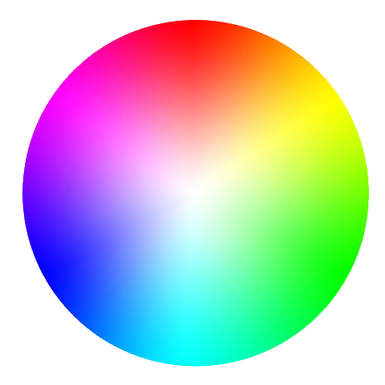
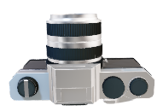


Кольори
Ясніші кольори вистрілюють ясніші червоні/зелені/сині кольори
Чорний колір не вистрілює жодні кольори

Slide 5
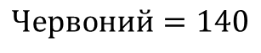
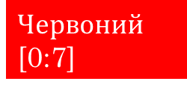
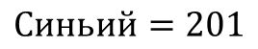
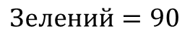
Кольори
Для програміста, ми зображуємо кольори як мішання червоного, зеленого і синього каналу/channels
Кожний канал має номер від 0-255 (0 значить немає інтенсивності, 255 значить є максимальна інтенсивність)
Ці канали представляємо яко 8-біт номер
$Червоний$ [0:7]
Зелений [0:7]
Синьий [0:7]
24 bits
$$Червоний=140$$
$$Зелений=90$$
$$Синьий=201$$

Slide 6
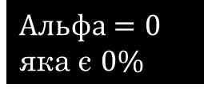
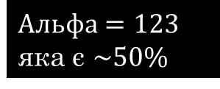
Альфа
Часто кольори зберігають додаткове 8-бітове значення яке називається Альфа/Alpha (0 – 255)
Це значення представляє наскільки прозором є колір (скільки кольору за ним потрібно змішати)
Альфа [24:31]
Червоний [16:23]
Зелений [8:15]
Синьий [0:7]
32-біт
На тепер, можна ігнорувати альфу, але наші кольори будуть 32-бітові, а не 24-бітові
Цей формат кольорів називається BGRA формат
$Альфа=0$ яка є $0\%$
$Альфа=123$ яка є $\sim 50\%$

Slide 7
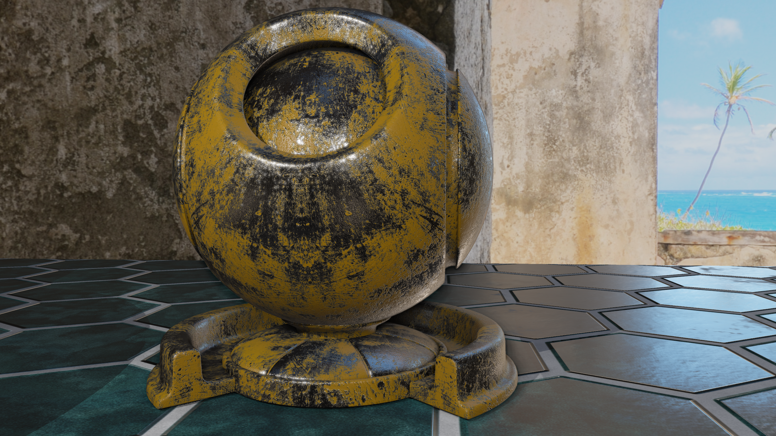
Малювання в Програмі
Ми будемо вживати Windows GDI бібліотеку щоби міняти кольори в буферу кадри
Ми самі мусимо виділити і ініціювати масив пікселів (Bitmap), а тоді скопіювати його до вікна вживаючи Windows GDI (ми не можемо писати до внутрішнього буферу)
Щоби міняти колір пікселів, ми мусимо переписати колір в масиві/буфері
Наш bitmap може мати інший розмір як буфер нашого вікна. У цій ситуації, наше зображення буде розтягнуте щоб поміститися у вікні

Slide 8
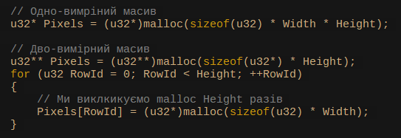
Положення Пікселів в Пам'яті
Зазвичай, ми можемо вжити двовимірний масив для нашого буферу кадри
Але, якщо ми хочемо змінити положення пікселів в пам'яті, то двовимірний масив має більше рестрикцій
Ми також мусимо виклкикувати malloc набагато більше щоби виділити пам’ять
Ми будемо вживати одновимірний масив для наший бітмап

Slide 9
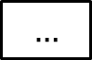
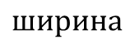
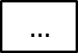
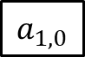
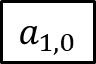

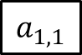
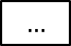
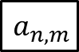
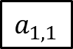
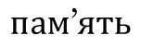
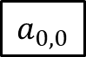

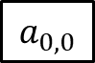
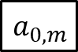
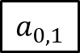
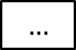
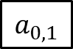
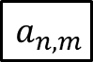
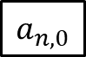
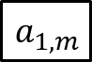
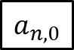
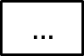
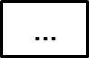
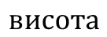
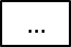
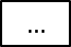
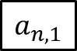
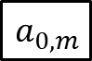
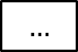
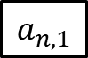
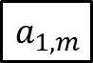


Розташування Пам’ять Бітмапа
Коли творимо масив для пікселів, в пам'яті він розташований безперервно за рядками
Так очікує Windows GDI
$x$ позичія пікселя
$$a_{0,0}$$
$$a_{1,0}$$
$$…$$
$$a_{n,0}$$
$$a_{0,1}$$
$$a_{1,1}$$
$$…$$
$$a_{n,1}$$
$$висота$$
$$…$$
$$…$$
$$…$$
$$…$$
$y$ позичія пікселя
$$a_{0,m}$$
$$a_{1,m}$$
$$…$$
$$a_{n,m}$$
$$ширина$$
$$пам\text{’}ять$$
$$a_{0,0}$$
$$a_{1,0}$$
$$…$$
$$a_{n,0}$$
$$a_{0,1}$$
$$a_{1,1}$$
$$…$$
$$a_{n,1}$$
$$…$$
$$a_{0,m}$$
$$a_{1,m}$$
$$…$$
$$a_{n,m}$$

Slide 10
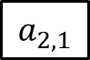
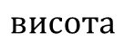
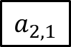
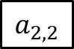
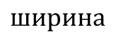
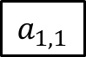
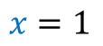










Розташування Пам’ять Бітмапа
Знаючи $x$ і $y$ пікселя, його позиція в пам'яті буде $y ∗ ширина + x$
Наприклад:
$x=1$
$y=2$
$ширина=3$
$висота = 3$
$$a_{0,0}$$
$$a_{1,0}$$
$$a_{2,0}$$
$$висота$$
$$a_{0,1}$$
$$a_{1,1}$$
$$a_{2,1}$$
$$a_{0,2}$$
$$a_{1,2}$$
$$a_{2,2}$$
$$ширина$$
$$y∗ширина=2∗3=6$$
$$x=1$$
$$пам\text{’}ять$$
$$a_{0,0}$$
$$a_{1,0}$$
$$a_{2,0}$$
$$a_{0,1}$$
$$a_{1,1}$$
$$a_{2,1}$$
$$a_{0,2}$$
$$a_{1,2}$$
$$a_{2,2}$$

Slide 11












Розташування Пам’ять Бітмапа
Щоби ітерувати всіх пікселів, ми перше ітеруємо на висотину ($y$) а тоді на ширину ($x$)
Ми ітеруємо наший масив лінійно в пам'яті
$$1$$
$$m$$
$$y=$$
$$…$$
$$0$$
$$n$$
$$1$$
$$…$$
$$x=$$
$$0$$
$$пам\text{’}ять$$
$$a_{0,0}$$
$$a_{1,0}$$
$$…$$
$$a_{n,0}$$
$$a_{0,1}$$
$$a_{1,1}$$
$$…$$
$$a_{n,1}$$
$$…$$
$$a_{0,m}$$
$$a_{1,m}$$
$$…$$
$$a_{n,m}$$

Slide 12
Кодуємо

Slide 13

Анімація
Комп'ютери творять анімацію шляхом дуже швидко відображувати статичні образи
Швидкість цього відображення називається Частота кадрів/Frame rate
60fps значить що монітор відображує 60 образи на секунду

Slide 14



Анімація
$$час кадри$$
$$час$$
Ми хочемо створити анімацію де квадрат рухається $x$ пікселів право на секунду
Вживаючи Windows, ми дістанемо скільки часу перейшло від початок до кінця одної кадри
Ця сума називається час кадри/frame time
Якщо частота кадри є швидка або повільна, ми далі будемо мати цей сам швидкість анімації
Кадра 1
Кадра 2
Кадра 3
Кадра 4
зображення

Slide 15
Кодуємо

